Slide 1
Space Debris
Torben Blei
Jiaxin Liu
Philipp Schollmeier
Ziqing Yu
22. November 2022, Stuttgart

Slide 2
Überblick – Daten von 2002
mehr als 8700 Objekte größer als 10-30 cm in der LEO und größer als 1 m in der GEO
Von den mehr als 8700 Objekten, die größer als 10 cm sind, sind nur etwa 6 % operationelle Satelliten, der Rest ist Weltraumschrott
6%: operational spacecraft
7%: rocket upper stages
13%: mission-related debris
21%: old spacecraft
43%: fragments from explosions or collisions

Slide 3
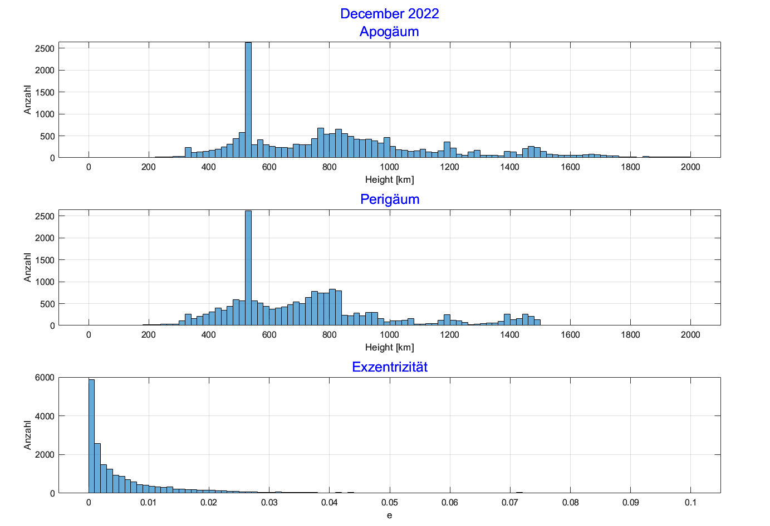
Visualisierung (1)
Histogramm von Apogäum, Perigäum und Exzentrizität mit der Zeit
Ein allgemeines Überblick über Objekte im Weltraum

Slide 4
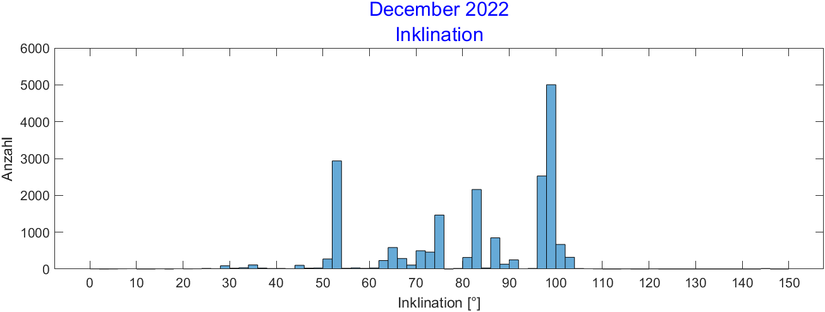
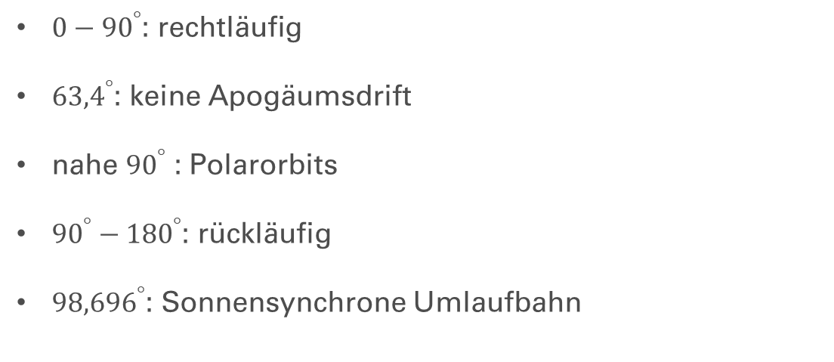
Visualisierung (2)
$0−{90}^{°}$: rechtläufig
${63,4}^{°}$: keine Apogäumsdrift
nahe ${90}^{°}$ : Polarorbits
${90}^{°}−{180}^{°}$: rückläufig
${98,696}^{°}$: Sonnensynchrone Umlaufbahn

Slide 5
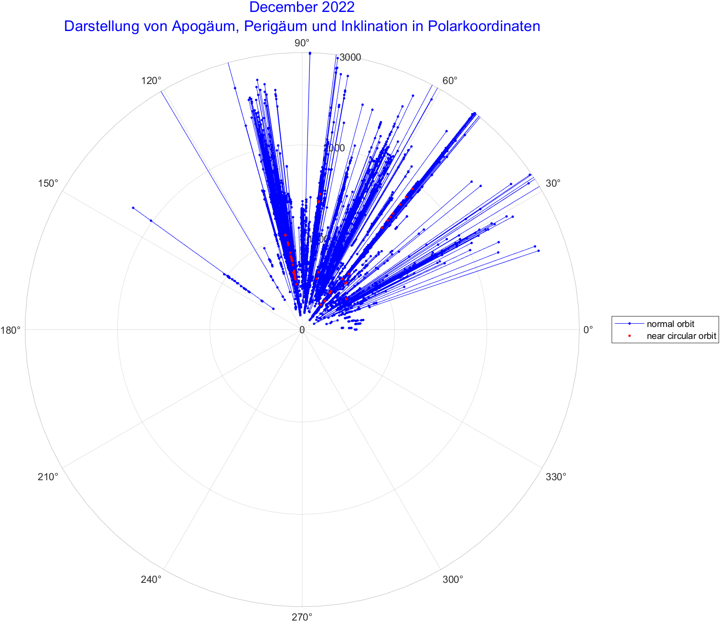
Visualisierung (3)
Winkel: Inklination
Radius: Apogäum + Perigäum
Near circular orbit: roter Punkt

Slide 6
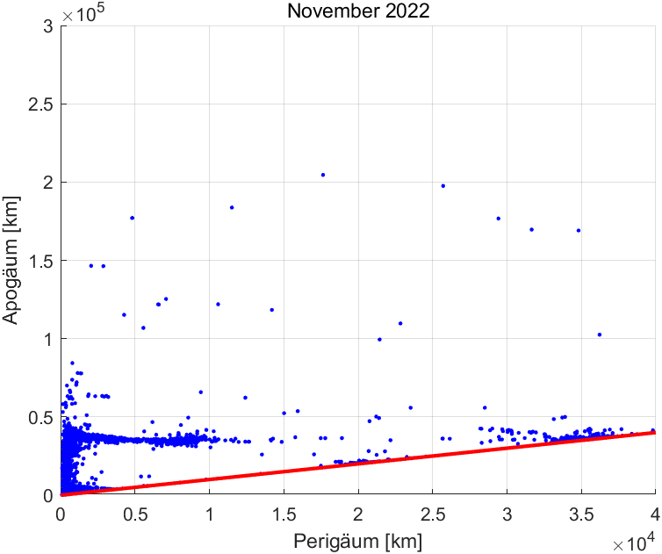
Visualisierung (4)
Gabbard-Diagram: Perigäum und Apogäum

Slide 7
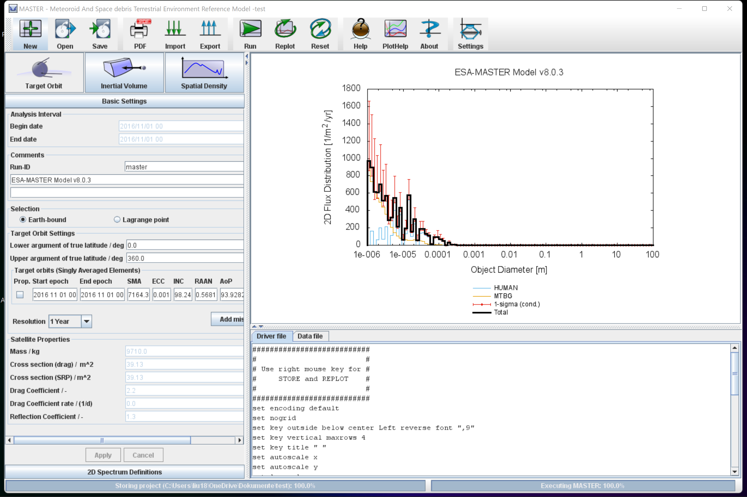
Master
the European model to assess the risk of high velocity impacts of space debris on satellites in Earth orbit
complex model of the space environment to calculate the spatial densities and velocity distributions of space debris including natural meteoroids

